Slide 1
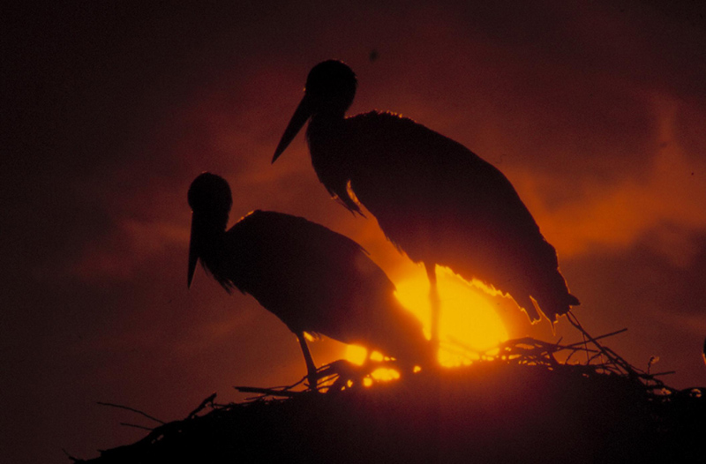


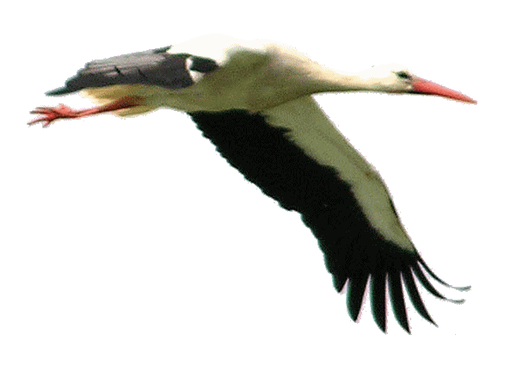

Las Cigüeñas de
ALFARO
JOSE LUIS

Slide 2
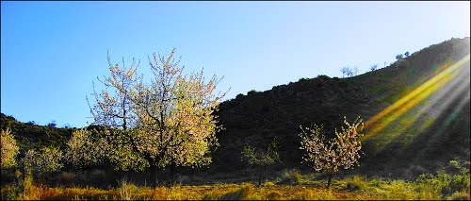


Slide 3
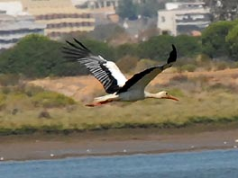

Slide 4

En raras ocasiones una especie de nuestra fauna cobra el protagonismo de una ciudad o pueblo. Uno de estos casos excepcionales lo encontramos en Alfaro, que, en el último lustro, ha visto cómo su colonia de cigüeñas blancas aumenta su número de individuos año tras año, dejando perplejos y maravillados no sólo a sus diez mil habitantes, sino al cada vez mayor número de personas que se acercan a este rincón de La Rioja para contemplar tan fascinante y único espectáculo.

Slide 5
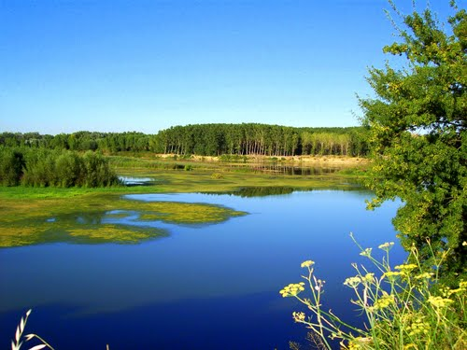

Slide 6
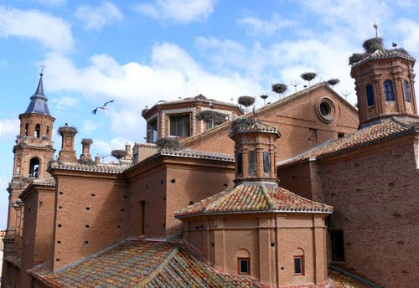
(Más de 400 cigüeñas sobre un solo edificio)

Slide 7
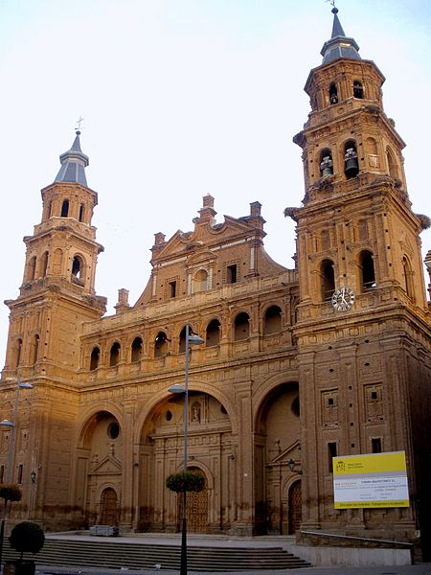

Slide 8
Lo más curioso de tan singular colonia es que la casi totalidad de sus parejas de cigüeñas han elegido para la ubicación de sus nidos la Iglesia-Colegiata de San Miguel, templo de los siglos XVI y XVII construido construido con ladrillo macizo y elevada a la categoría de monumento histórico-artístico nacional en 1976.

Slide 10
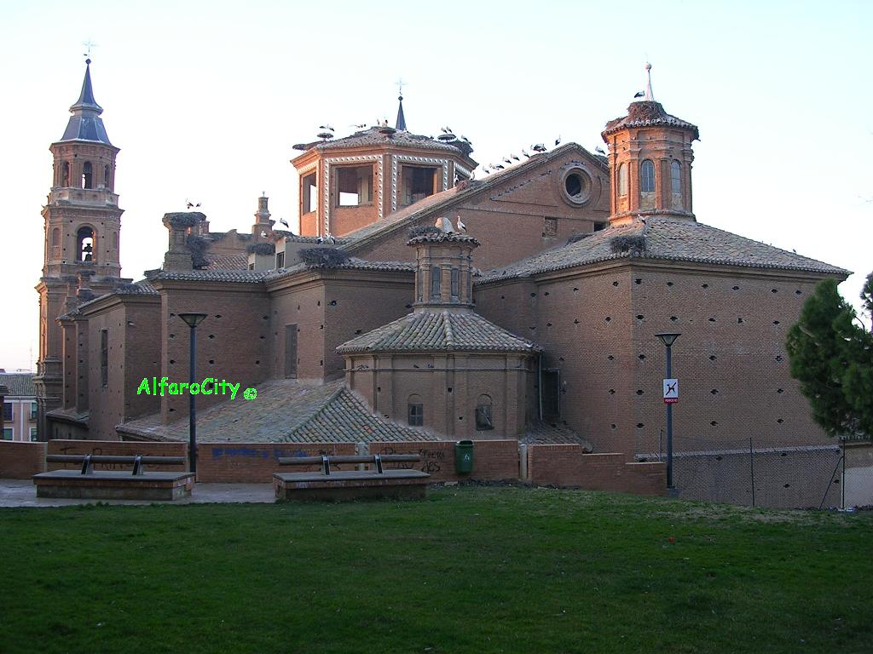

Slide 11
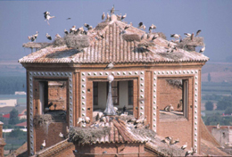
Durante la temporada de cría, las continuas aportaciones de ramajes para los nidos y de alimento para los pollos generan un incesante y espectacular tránsito aéreo de cigüeñas, a la vez que sus gorgoteos se dejan oír como forma de saludo y bienvenida entre las distintas parejas. Más tarde, en plena época estival, cuando las jóvenes inician sus primeros vuelos, el espectáculo de más de cuatrocientas cigüeñas sobre San Miguel se torna grandioso e inolvidable, especialmente cuando la colonia es observada al contraluz de los rojizos crepúsculos.
Los Factores que han intervenido en tan próspera situación de la colonia radican en varias causas esenciales. Por una parte, tenemos la recuperación general que está experimentando la población de cigüeñas blancas españolas en los últimos siete años, después de varias décadas de desenfrenado descenso en toda Europa. Otra de las causas es el medio agrícola de esta región del Valle del Ebro, caracterizado por sus abundantes cultivos de regadío, que supone un hábitat perfecto para la biología de la especie.

Slide 12
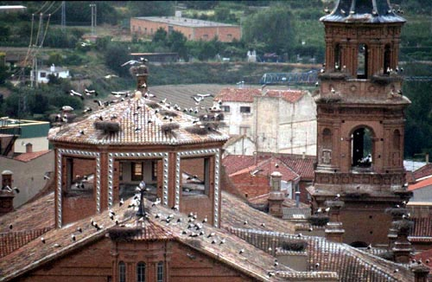

Slide 13
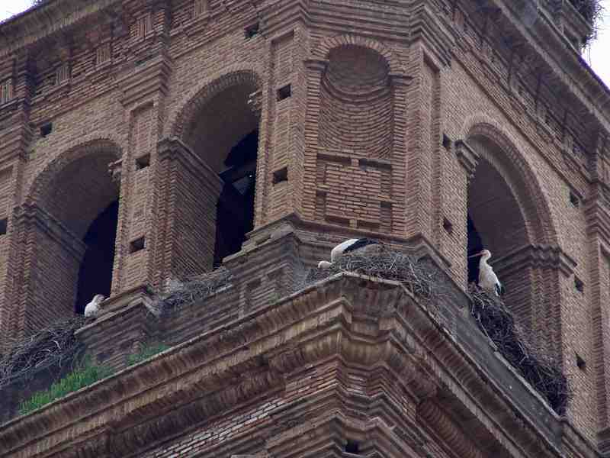

Slide 14
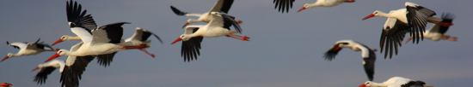
Evidentemente, estas causas no justifican por sí solas la formación de tan fabulosa colonia, ya que otras localidades de esta región tampoco son ajenas a ellas, y, sin embargo, no se ha producido este fenómeno. Y es aquí donde llegamos a la tercera causa fundamental: las características arquitectónicas de San Miguel, con 2000 metros cuadrados de superficie con abundantes y amplias cornisas, pináculos, repisas y demás superficies que la convierten en lugar óptimo e inigualable para la ubicación de tantos nidos y, sin los cuales, no hubiera sido posible la magnitud que ha alcanzado la colonia.

Slide 15
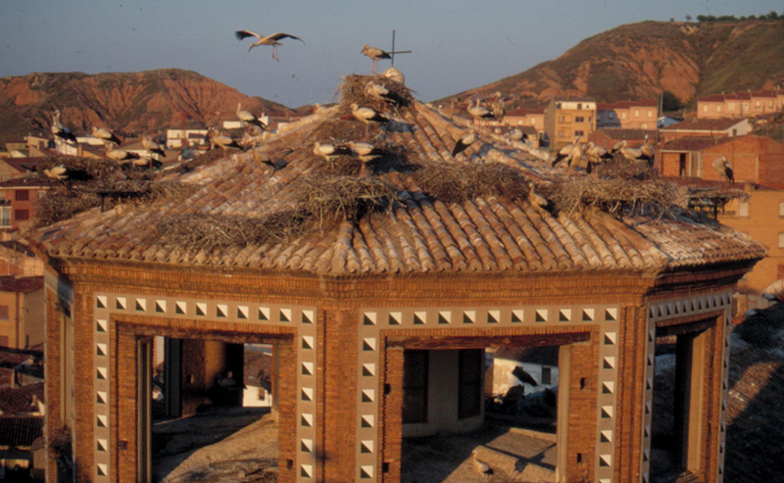

Slide 16
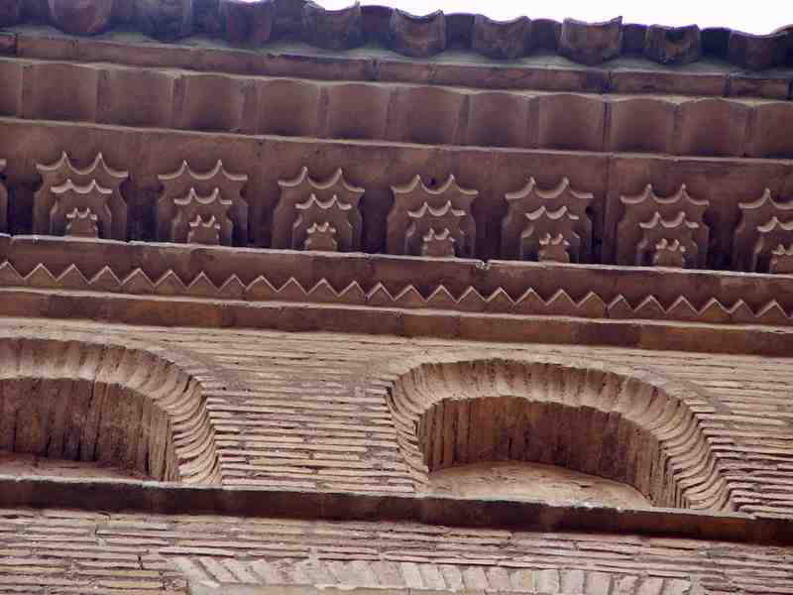

Slide 17
Debido a tan extraordinaria densidad, la colonia genera una auténtica aula para el conocimiento biológico y científico de la especie. Y es que, aquí, diversas pautas de su comportamiento se trastocan con relación a otros asentamientos de cigüeñas. Así, las relaciones intraespecíficas habituales de la cigüeña blanca se ven alteradas en facetas tales como la territorialidad que les caracteriza. La cercanía que existe entre los distintos nidos favorece que los pollos volanderos se cambien con extraordinaria frecuencia de unos nidos a otros. Esta proximidad, a su vez, despierta en las cigüeñas adultas fuertes tendencias cleptómanas ya que se apropian de los materiales que conforman los nidos vecinos, para transportarlos a los suyos propios

Slide 18
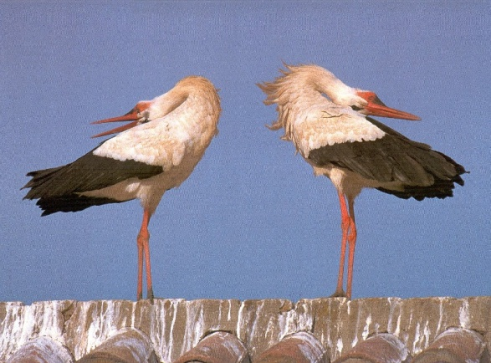

Slide 19
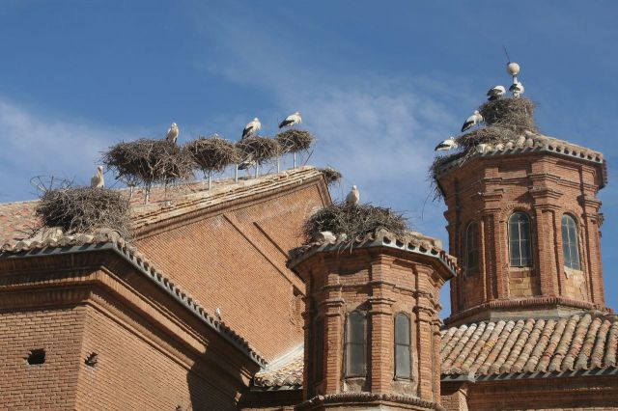

Slide 20
Como consecuencia del espectáculo urbano y turístico que comienza a surgir en Alfaro por tan alto número de cigüeñas, con el añadido de que estas aves se muestran para los cultivos agrícolas como un inestimable plaguicida ecológico, no es de extrañar el interés, respeto y cariño que sienten todos los alfareños por sus cigüeñas.

Slide 21
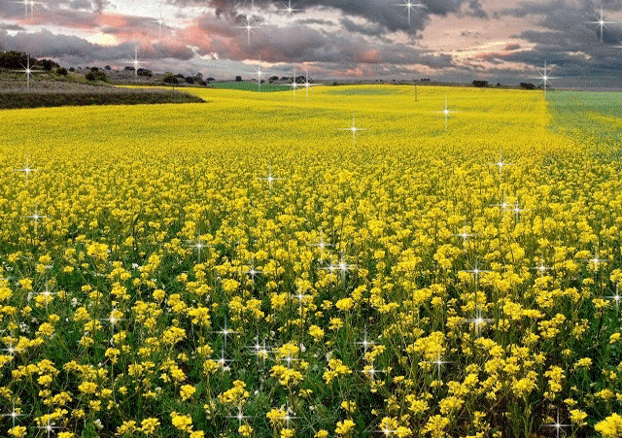

Slide 22
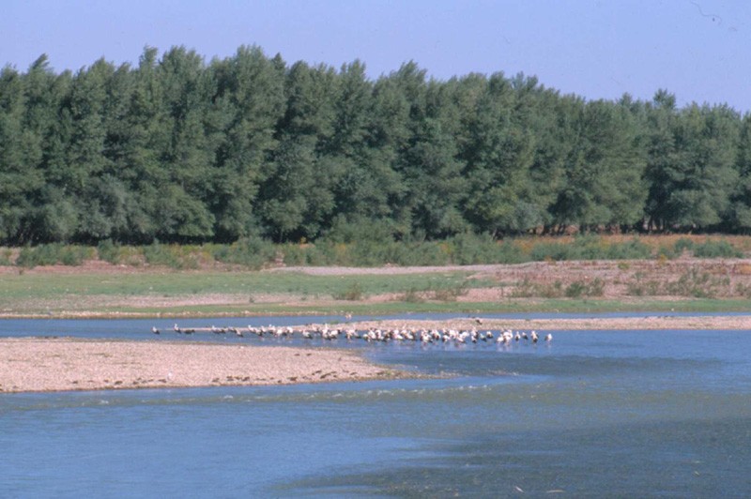

Slide 23


Slide 24
EL NIDO DE LA CIGÜEÑA BLANCA
Cuando llegan las cigüeñas a las zonas de cría, comienzan las tareas de construcción (de 7 a 15 días) o reconstrucción de los nidos, tarea en que participan la pareja. Durante su permanencia, las aves aportarán todo tipo de materiales (vegetales, arena, piedras, caracoles, excrementos, huesos, cuerdas, clavos, plásticos, botellas, alambres, trapos...), formando una gran masa de formas variadas, alcanzando en algunas ocasiones casi dos metros de altura y un peso de 500 kilos.
Si por alguna razón el nido es derribado o destruido, volverán a reconstruirlo, permaneciendo fieles a su eventual refugio.
.

Slide 25

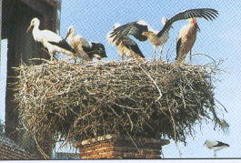

Slide 26
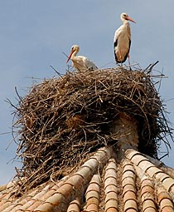

Slide 27
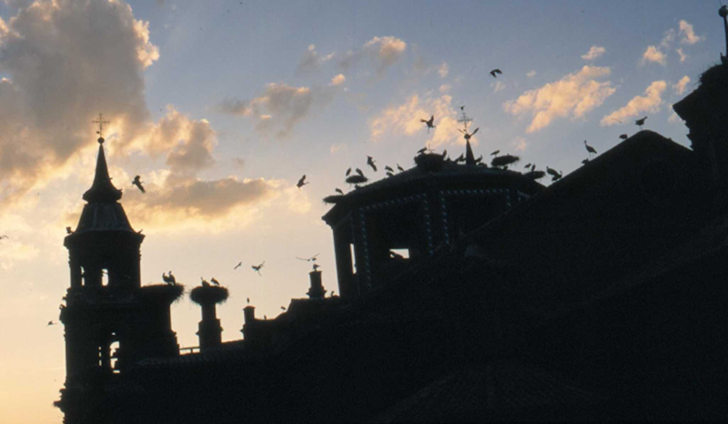

Slide 28
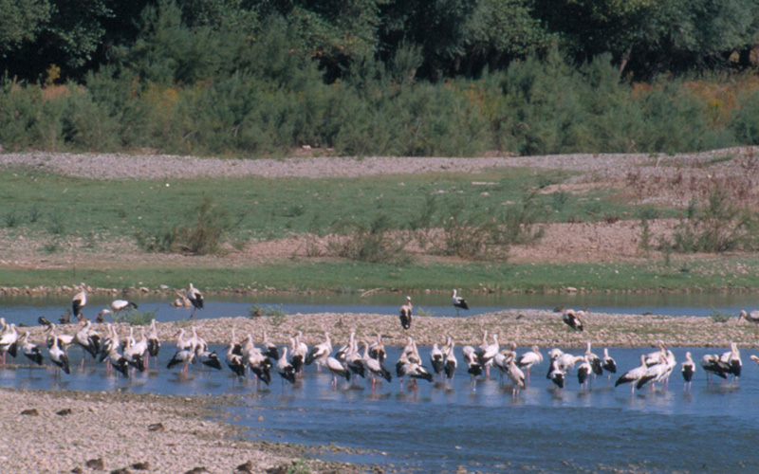

Slide 29
EL VUELO DE LA CIGÜEÑA BLANCA
Ya desde Diciembre comienzan a llegar de los viajes migratorios las primeras cigüeñas de la colonia. El resto de sus miembros lo hacen a lo largo de enero y febrero, e incluso en marzo los más rezagados. El vuelo de la cigüeña blanca es lento; aprovechando las corrientes de aire caliente, se elevan haciendo círculos. Cuando llegan a una considerable altura (650 metros de media) se dejan caer, planeando, hasta una nueva corriente térmica y así sucesivamente pudiendo, con este método, recorrer grandes distancias (200 - 350 Kms diarios) sin apenas gasto de energía.

Slide 31
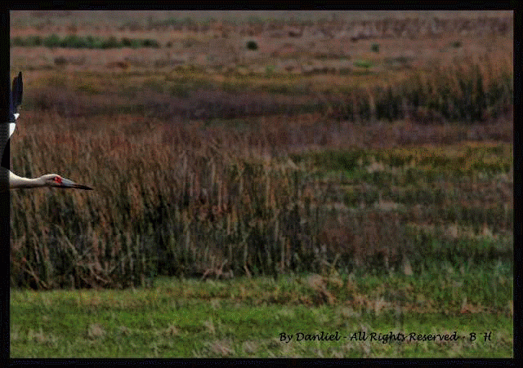

Slide 32

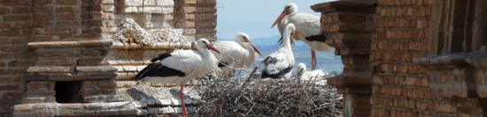

Slide 33
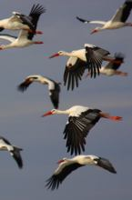

Slide 34
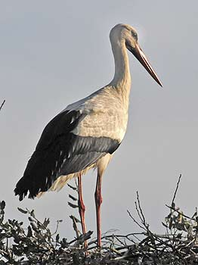

Slide 35
LA PARADA NUPCIAL DE LA CIGÜEÑA BLANCA
Los machos llegan los primeros a los nidos, unos nidos por los que pelean diriamente, sobre todo por los preferentes o mejor ubicados. Poco más tarde llegarán las hembras iniciando la construcción o recontrucción de éste. El macho luce, en estos momentos, un pico y patas de un color rojo más intenso, para atraer a la hembra y diferenciarse de los jóvenes.
La parada nupcial se produce en el nido o cercanías: el macho se acerca a la hembra, sobre la que se monta abriendo las alas para guardar el equilibrio, la picotea en el cuello y en breves momentos culmina la cópula, crotorando al unísono y estirando sus cuellos hasta tocar su dorso con el pico.
Las cópulas se suceden con relativa frecuencia, para, finalmente, proceder al poco tiempo a la puesta de los huevos.

Slide 36
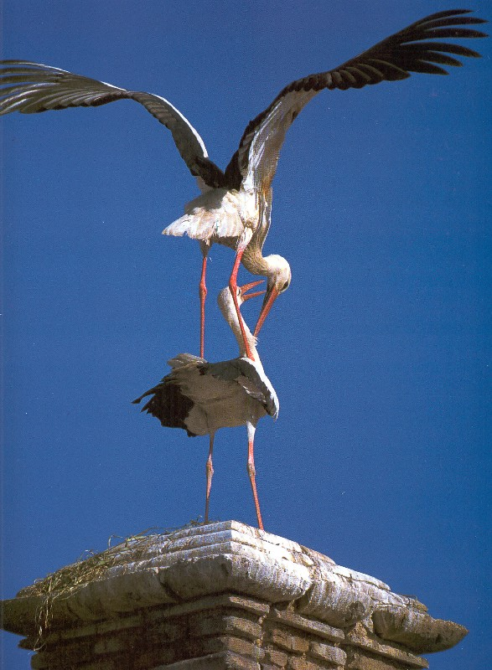

Slide 37

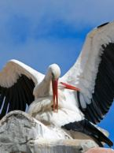

Slide 38


Slide 39
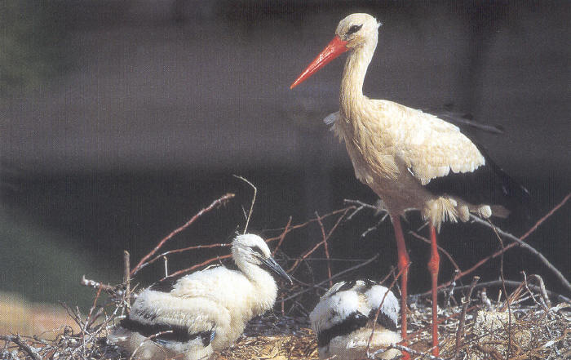

Slide 40
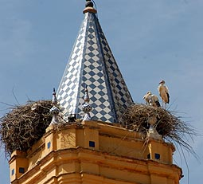

Slide 41
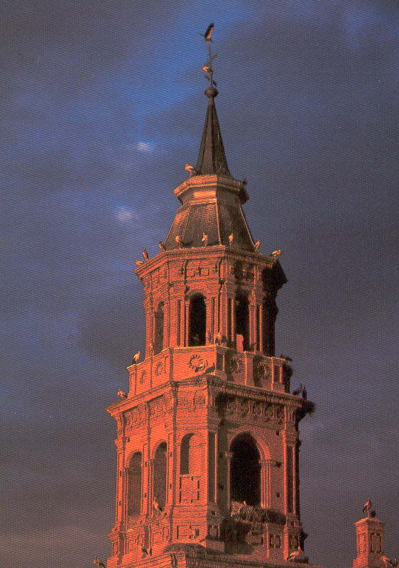

Slide 42

LOS POLLOS DE LA CIGÜEÑA BLANCA
El número de huevos varía en la puesta anual (de 1 a 6 huevos); son de un tamaño casi el doble que el de los de la gallina. Son depositados en el centro del nido y alrededor de los 32 días de incubación eclosionan; no todos, ya que depende de la climatología, territorio y alimentación. Los cigoñinos nacen en el mismo orden que fueron puestos y con la misma diferencia de tiempo. Los huevos que no se abren o los pollos muertos son retirados de nidos por los padres en unas ocasiones y comidos otras.
Las cebas serán tomadas primero por los pollos más grandes; el más pequeño vivirá si hay comida en abundancia.La labor de cuidar a los pequeños se realiza a partes iguales; a los cincuenta días se pondrán de pie y adoptarán la misma postura que los adutos, diferenciándose de ellos en el color de las patas y el pico, negros.

Slide 43
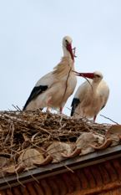
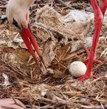
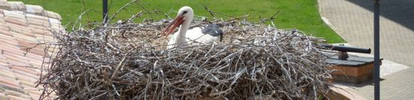


Slide 44
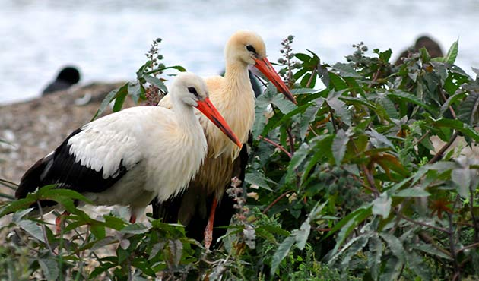

Slide 45
LA ALIMENTACIÓN DE LA CIGÜEÑA BLANCA
El medio agrícola de esta región del Valle del Ebro, caracterizada por sus abundantes cultivos de regadío, supone un hábitat perfecto para la biología de la cigüeña blanca. Las fincas anegadas constituyen auténticos humedales generadores de un gran potencial trófico para estas aves zancudas, en el cual disponen de ingentes cantidades de insectos, batracios y, sobre todo, la irradicable plaga que suponen los foráneos cangrejos rojos o de las marismas (Procámbarus Clarkii), entre otras especies perjudiciales para los cultivos. Esta razón, justifica el respeto y simpatía que gozan estas aves entre la gente de la tierra, cuya economía se basa en buena parte en la agricultura.
Y sobre todo, algo que ha hecho que aumente el número de especies avícolas, es la cercanía de la Reserva Natural de los Sotos del Ebro en Alfaro. En este ecosistema conviven tal variedad de especies, que se ha convertido en otro fenómeno natural receptor de visitas de estudiosos y curiosos que disfrutan de un marco incomparable de naturaleza salvaje.

Slide 46
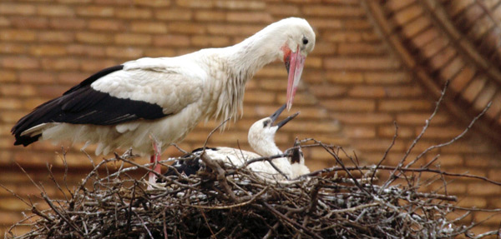

Slide 47
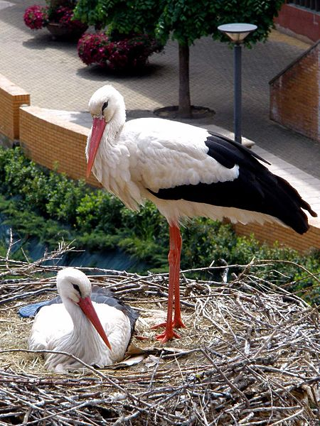

Slide 48
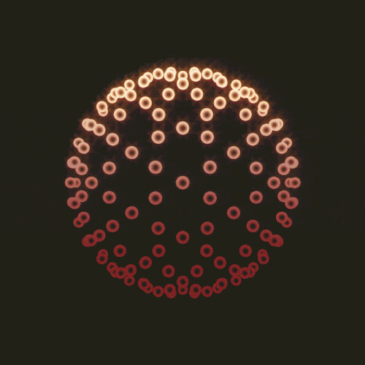
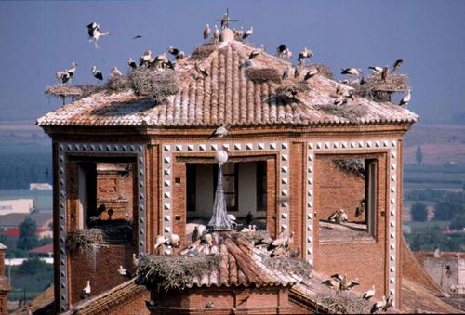

Slide 50
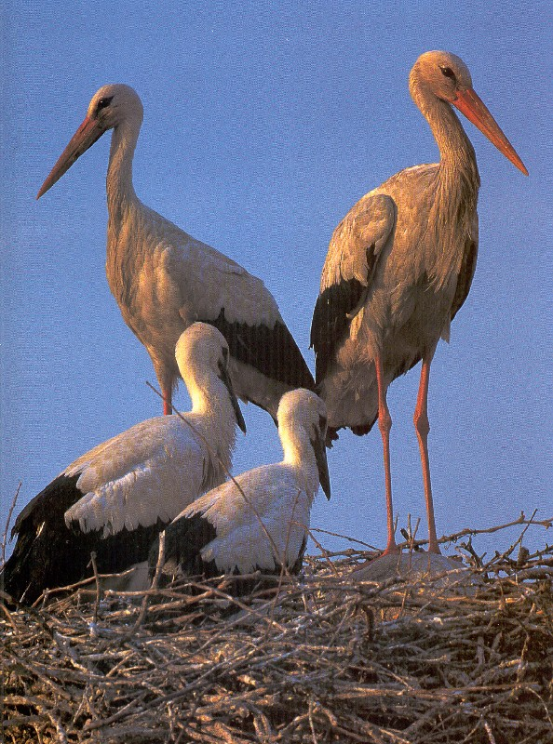

Slide 51
LA COLONIA URBANA DE CIGÜEÑA BLANCA MÁS GRANDE DEL MUNDO
Cornisas y pináculos, tejados y oquedades, repisas y ventanas...todo resulta válido a las populares y afectivas cigüeñas blancas para la ubicación de sus nidos en la Iglesia Colegiata de San Miguel, en Alfaro, donde se asienta el grueso de la mayor colonia urbana conocida de esta especie en el mundo. Las más de cien parejas que la conforman normalmente, junto a su número de pollos que llegaron a volar, arrojaron un censo total que puede rebasar las quinientas cigüeñas. Un singular fenómeno de la naturaleza ha propiciado que la riojana localidad de Alfaro, se esté haciendo cada vez más conocida, no sólo dentro, sino fuera de nuestras fronteras. El reciente fenómeno tiene como protagonista a su célebre colonia de cigüeñas blancas, que ha experimentado una evolución de la especie extremadamente espectacular.
Sin embargo, lo más espectacular de tan peculiar colonia de cigüeñas radica en que, la práctica totalidad de sus parejas, han elegido para la ubicación de sus nidos la Iglesia Colegiata de San Miguel; monumental obra de los siglos XVI y XVII, construida en ladrillo macizo, y declarada Monumento Histórico-Artístico Nacional en 1.976.
La posibilidad de poder observar tan alto número de cigüeñas sobre un sólo edificio, atrae y seduce a una cada vez mayor afluencia de visitantes, que se acercan a este rincón del extremo oriental de La Rioja, junto a la Ribera Navarra, para deleitarse con tan agradable y romántico espectáculo.

Slide 52
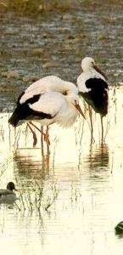
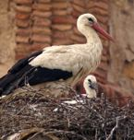

Slide 53
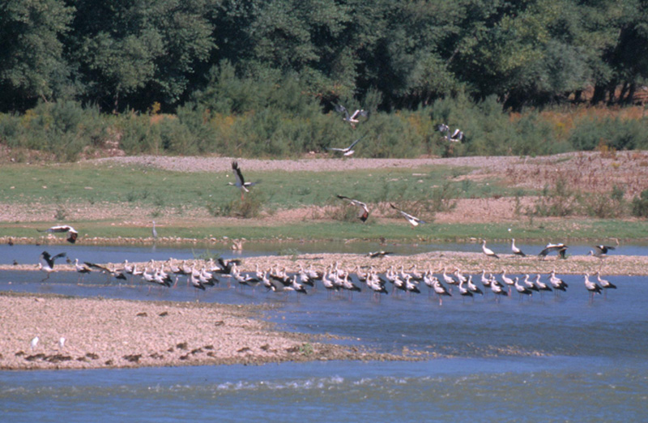

Slide 55
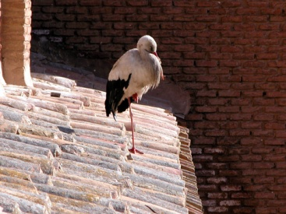

Slide 56


Slide 57


  UN FUERTE ABRAZO QUE TENGAS UN BUEN DIA
JOSE LUIS

Slide 58



Accede a la sección que desees desde aquí:
Propia Creación
De la Red
Dedicatorias | Fechas Especiales | Graciosos
Historia y Arte | Lugares | Musicales
Naturaleza y Ciencias | Política | Reflexión
Religiosos | Románticos | Salud
Dedicatorias | Fechas Especiales | Graciosos
Historia y Arte | Lugares | Musicales
Naturaleza y Ciencias | Política | Reflexión
Religiosos | Románticos | Salud
Si deseas recibir pps periódicamente en tu correo electrónico subscríbete aquí:

